Slide 1


ỦY BAN NHÂN DÂN QUẬN LONG BIÊN
TRƯỜNG MẦM NON CỰ KHỐI
PHÁT TRIỂN NGÔN NGỮ
Đề tài: Truyện “ Cô mây”
Lứa tuổi: Trẻ 3 - 4 tuổi
Giáo viên: Nguyễn Thị Hường
Năm học 2024-2025

Slide 2
I.Mục đích yêu cầu:
1. Kiến thức: Trẻ hiểu nội dung truyện, nhớ tên truyện, tên các nhân vật trong truyện, trẻ biết được tại sao có mưa và công việc của cô mây là làm cho trời mưa
2. Kỹ năng: Trẻ biết trả lời câu hỏi theo nội dung chuyện, có thể cùng cô kể lại câu chuyện.
- Trẻ biết hát và vận động theo bài nhạc hát “cho tôi đi làm mưa với”
3. Thái độ: Phát triển khả năng cảm thụ tác phẩm văn học, phát triển ngôn ngữ.
- Rèn luyện khả năng diển đạt câu
- Giáo dục trẻ biết yêu thiên nhiên

Slide 3
II. Chuẩn bị:
Giáo án , hình ảnh truyện “Cô mây” đã được cài sẵn trên máy
Máy casset, băng nhạc “ Cho tôi đi làm mưa với”
III.Tiến hành:
1.Hoạt động 1:
Ổn định tổ chức: cô và trẻ cùng chơi trò chơi “ Trời nắng trời mưa”
2.Hoạt động 2: Nghe và kể chuyện “ Cô mây”
Cho trẻ nghe kể chuyện “Cô mây” và quan sát hình ảnh trên máy tính

Slide 4
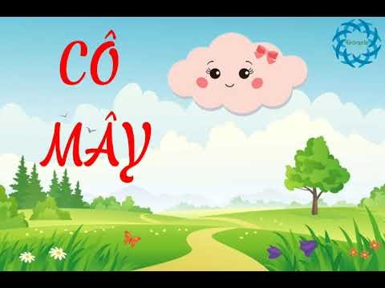

Slide 5
* Đàm thoại:
- Các con vừa được kể câu chuyện gì?
+ Trong câu chuyện có những nhân vật nào?
+ Mây đang bay đi chơi thì gặp ai?
+ Chị gió rủ mây đi đâu ?
+ Làm mưa để làm gì?
+ Khi cơn gió lạnh ùa tới thì đám mây xám như thế nào?
+ Con có thích cô mây không? Vì sao?
+ Khi trời nắng thì mây sẽ có màu xanh trong, khi trời sắp mưa thì mây sẽ chuyển thành máu xám xịt. Để biết được mây làm những công việc gì các con hãy lắng nghe câu chuyện về cô mây nhé!

Slide 6
3.Hoạt động 3: Cô kể theo các slide minh họa nôi dung truyện. Cô gợi ý để trẻ kể cùng cô.
* Qua câu chuyện chúng ta thấy được công việc vủa cô mây rất có ích cho mọi người đã đem mưa tưới cho cây cối tươi tốt. Bây giờ cô và các con sẽ làm cho những đám mây bay đi gọi gió để làm mưa nhé.

Slide 7
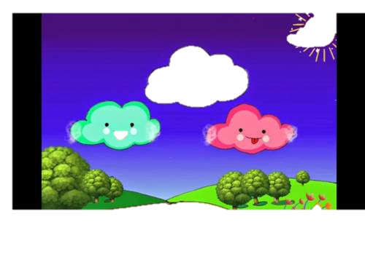
Trên trời có một đám mây xinh đẹp, khi thì mặc áo trắng như bông, khi thì mặc áo màu xanh biếc, lúc cô đổi lại áo màu hồng tươi. Cô Mây cứ suốt ngày nhởn nhơ bay lượn,lướt trên đỉnh núi ,ngọn đồi, lúc bay trên biển cả mênh mông,lúc vờn đồng quê bát ngát.

Slide 8
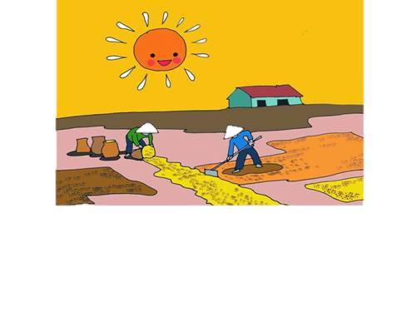
Bác Mặt Trời bận tỏa ánh nắng cho mọi người phơi thóc.

Slide 9
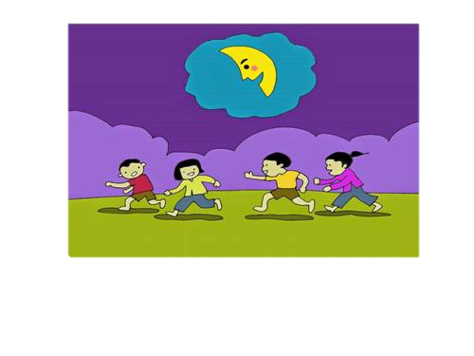
Cô Mặt Trăng bận rải ánh vàng cho các em bé vui chơi. May thay cô gặp chị gió. Cô gọi

Slide 10
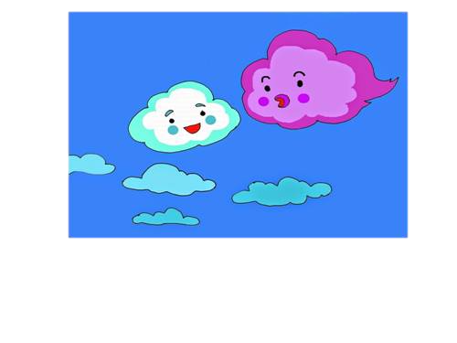
May thay cô gặp chị Gió. Cô gọi:
Chị Gió ơi?
Chị gió đáp:
- Chị đang bận rủ các bạn mây về làm mưa đây. Em có muốn làm mưa không?
- Làm mưa để làm gì hả chị?

Slide 11
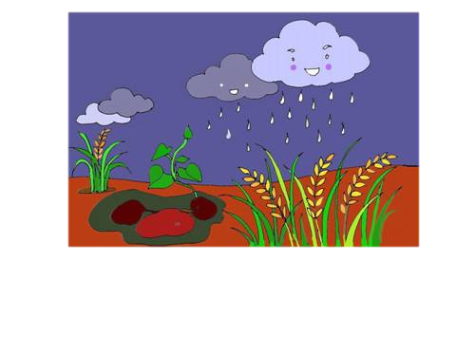
Làm mưa để cho cây cối tốt tươi, cho lúa to bông,cho khoai to củ.
Thể làm mưa có dễ không chị Gió?
Làm mưa cũng dễ thôi nhưng phải mệt,phải nhịn mặc áo đẹp, phải chịu lạnh rồi tan thành mưa, rơi xuống ruộng đồng.
Thế không làm được mây nữa ư ?

Slide 12
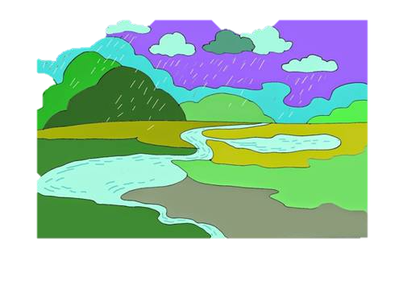
Không , nhưng lại được làm nước chảy. Nước chảy có ích cho mọi người.Thế em có thích làm nước không? Mây gật đầu.
Chị cho em đi làm nước chảy với. Nhởn nhơ bay lượn một mình mãi em cũng chán lắm. Em muốn làm việc gì đó có ích cho người cơ.

Slide 13
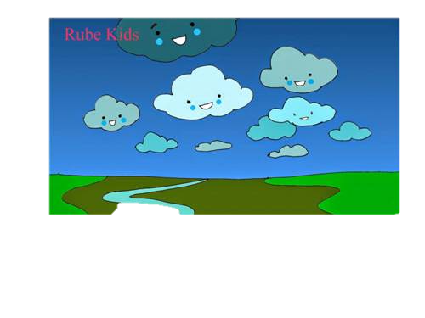
- Chị Gió thổi mạnh, đưa Mây đi rất nhanh. Càng đi, càng bay sà xuống thấp, mây các nơi cùng kéo về đông nghịt, màu áo xám làm tối cả một vùng trời. Ai nấy đều nhanh nhẹn, vội vàng kéo nhau sà xuống thấp.

Slide 14
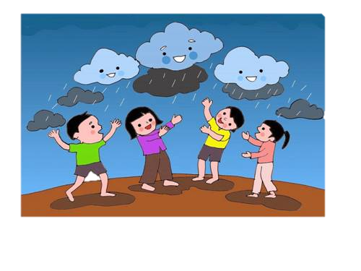
Bỗng cô Mây nhìn xuống thấy một đoàn trẻ đang chơi trong vườn hoa, đàn trẻ nhảy nhót, tung tăng ngẩng mặt lên trời mà hát :

Slide 15
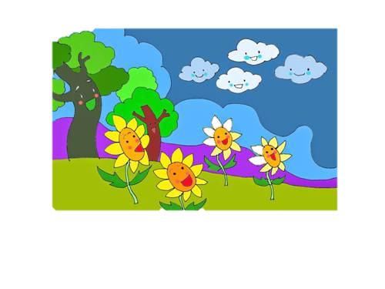
Cây , lá , cỏ , hoa thấy mây xám bay ngang cũng ngẩng đầu lên rì rào nói:
Mưa rơi xuống đây
Cho tốt cỏ cây
Cho tươi hoa lá
Nhớ mong mưa quá
Mưa ơi ! Mưa ơi!

Slide 16
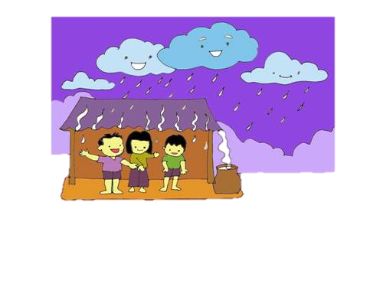
Vừa lúc đó, cơn lạnh ùa đến. Đám mây xám rùng mình tan thành những giọt mưa thi nhau rớt xuống đất ào ào. Đoàn trẻ dắt nhau chạy trốn dưới mái hiên. Cỏ cây hoa lá tươi mỉm cười đón những giọt nước trong vắt đáng yêu.

Slide 17
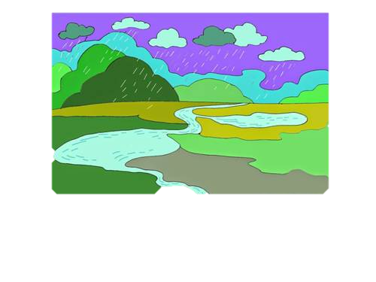
Thế là cô Mây trên trời cao đã hóa thành dòng nước chảy tràn xuống ao hồ, đồng ruộng , sông , ngòi.

Slide 18
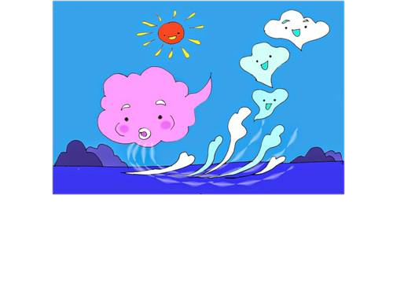
Vàii hôm nữa bác Mặt Trời chiếu xuống, nước bốc thành hơi. Chị Gió lại đưa nước lên trở thàn mây.

Slide 19
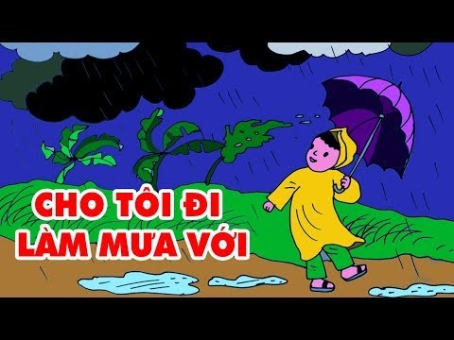
4. Hoạt động 4: Kết thúc
Cô và trẻ cùng vận động theo nhạc bài hát “ Cho tôi đi làm mưa với”

